Slide 1
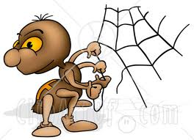
Organski sistemi živali
NARAVOSLOVJE
7. razred
Pripravila: Andreja Geržina

Slide 2
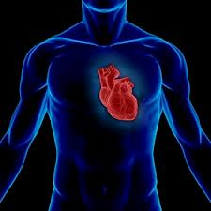
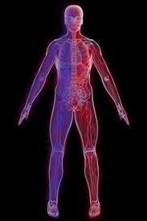
OBTOČILA
Vse celice v organizmu morajo stalno dobivati hranila in kisik, kar organizmom omogočajo obtočila.
Kratke razdalje lahko delci prepotujejo sami (enoceličarji, črvi, ožigalkarji).
Pri višje razvitih živalih, pa predstavljajo obtočila krvožilni sistem. Pri tem ima kri nalogo prenašanja hranil, odpadnih snovi in plinov.

Slide 3
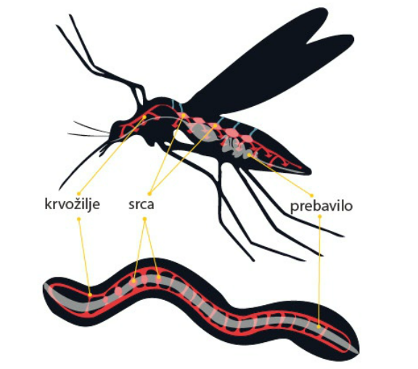
OBTOČILA
Kri mora po ožilju ves čas krožiti, zato potrebujejo organizmi posebne črpalke.
Pri višjih organizmih predstavlja takšno črpalko srce. Pri nevretenčarjih predstavljajo črpalko le deli žil s sposobnostjo utripanja.
Členonožci in mehkužci
imajo odprt krvožilni sistem,
glavonožci, kolobarniki in
vretenčarji pa imajo zaprt
(sklenjen) krvožilni sistem.

